Slide 1
羽毛球
冷知识

Slide 2
甚么是羽毛球？
需要球员在快速移动中用球拍完成击球，使其越过球网，落在对方场内
讲求技术和策略
需要极大体能、爆发力和反应
1992年正式成为奥运会项目
可参考以下影片:
《一分钟 一项运动运动》 | 羽毛球 (东京奥组委, 2020)
(https://tokyo2020.org/zh/news/oly-discipline-description-badminton)
Top 10 Badminton Rallies at the Olympic Games (Olympic Channel, 2019)
(https://www.youtube.com/watch?v=6RqND3BAf1A)
Notes:
《一分钟，一项运动》 | 羽毛球 ： https://tokyo2020.org/zh/news/oly-discipline-description-badminton

Slide 3
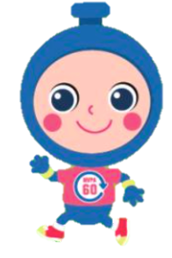
冷知识（1 ）羽毛球真的如其名有毛吗？
有！一般羽毛球由鸭毛和鹅毛做的。

Slide 4
冷知识（2）羽毛球有几根毛？
A. 14 B.15
C. 16 D.18
知识补充站：
历史上也曾经有过14根、15根羽毛做的羽毛球。但后来发现16根是能够保持羽毛间隙最合适的根数，它能保证羽毛球的平稳飞行。于是国际羽联统一了标准，一律用16根羽毛做的羽毛球
答案： C.16

Slide 5
冷知识（3）羽毛球的装备及场地有何要求？

Slide 6
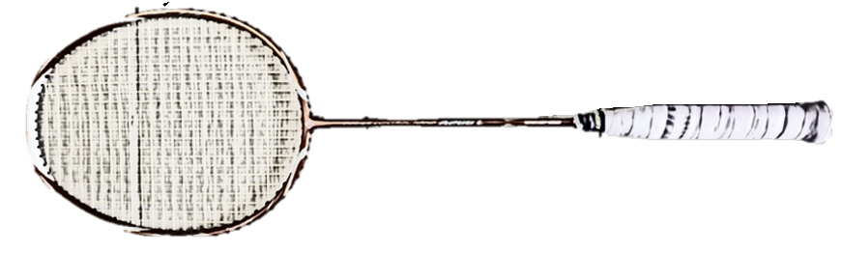
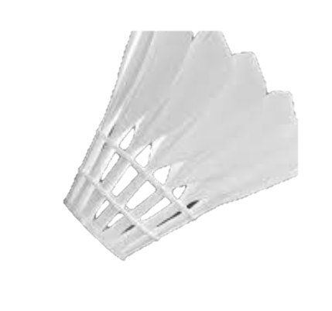
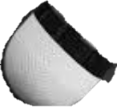
装备
拍框
拍杆
前套
木柄
后套
顶端
球托
羽毛 (鸭毛/鹅毛)

Slide 7
6.1m
场地
网：
1.55公尺高
13.4米

Slide 8
冷知识（4）羽毛球比赛的速度有多快？平均来回击球次数多少？

Slide 9

羽毛球比赛
项目：
单打 （男/女）
双打（男/女/男女混合）
平均比赛时间为76分钟左右
节奏快，观赏性极高
球速极高
平均杀球球速:
325 公里/小时
平均来回击球：1972次
平均移动距离：6.4公里
Fastest sport in the world : Badminton
https://www.youtube.com/watch?v=0kTxTWwkY6k
Notes:
Fastest sport in the world : Badminton
https://www.youtube.com/watch?v=0kTxTWwkY6k

Slide 10

听了这么久，你也有点累吧？不如看看紧张刺激的羽毛球精采超长来回球片段，帮你提提神！
去片！
https://youtu.be/1qRLetUVq4Y
期间我会随意停下片段，看看你会否猜想到谁是该球的得分者！

Slide 11

Thank You !

